Slide 1

Programa de Ingeniería de Sistemas
Gerencia de la Tecnología de la Información
Sesión 9
Tema:
Transformación digital e innovación tecnológica.

Slide 2
Resultado de aprendizaje
Evidencia de aprendizaje
Analiza el nivel de madurez de los procesos de TI en una organización.
Practica calificada de transformación digital e innovación.

Slide 3
Transformación digital e innovación tecnológica
Transformación digital e innovación tecnológica.
Tendencias tecnológicas.
Proceso de innovación en las organizaciones.

Slide 4
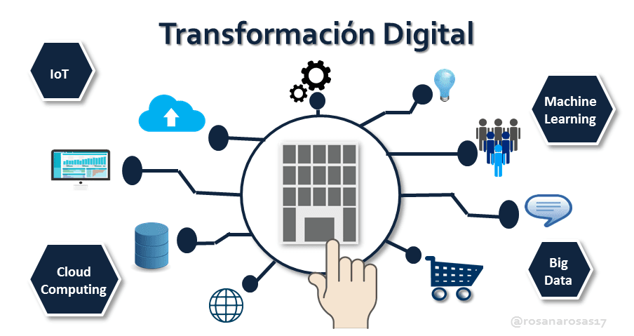
Revisa el siguiente video:
Qué es la transformación digital:
https://www.youtube.com/watch?v=pbiRMpE5mNg

Slide 5
Después de haber visualizado el video en la slide anterior, reflexionamos y respondemos las siguientes interrogantes:
01
¿Qué es la transformación digital?
¿Qué comprende la innovación tecnológica?
02

Slide 6
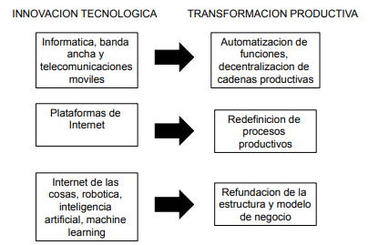
Transformación digital e innovación
Gerencia de la TI – Sesión 9

Slide 7
Transformación digital e innovación
Características del líder transformador
Conoce el sector de su negocio.
Con una perspectiva de gestión general del negocio.
Identifica oportunidades estratégicas para lograr rentabilidad.
Generar conciencia sobre el valor de las TI en el negocio.
Capaz de evaluar los riesgos.
Elaborar buenos informes de resultados.
Conocimiento en tendencias tecnológicas.
Gerencia de la TI – Sesión 9

Slide 8
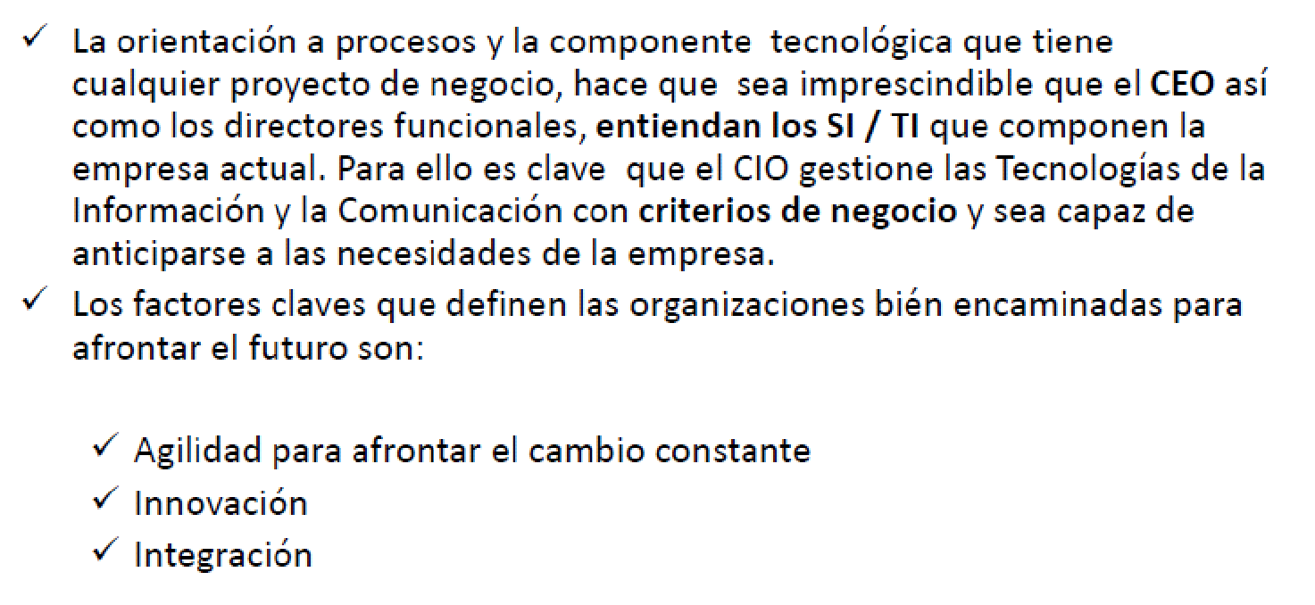
Transformación digital e innovación
Gerencia de la TI – Sesión 9

Slide 9
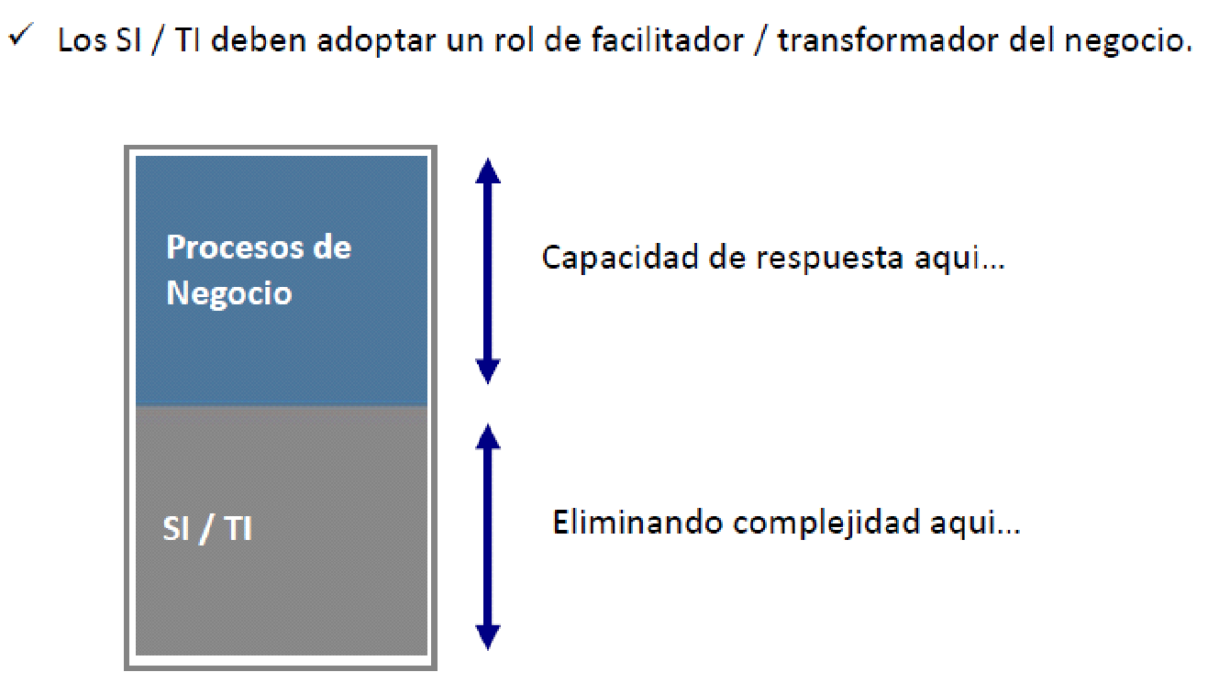
Transformación digital e innovación
Gerencia de la TI – Sesión 9

Slide 10
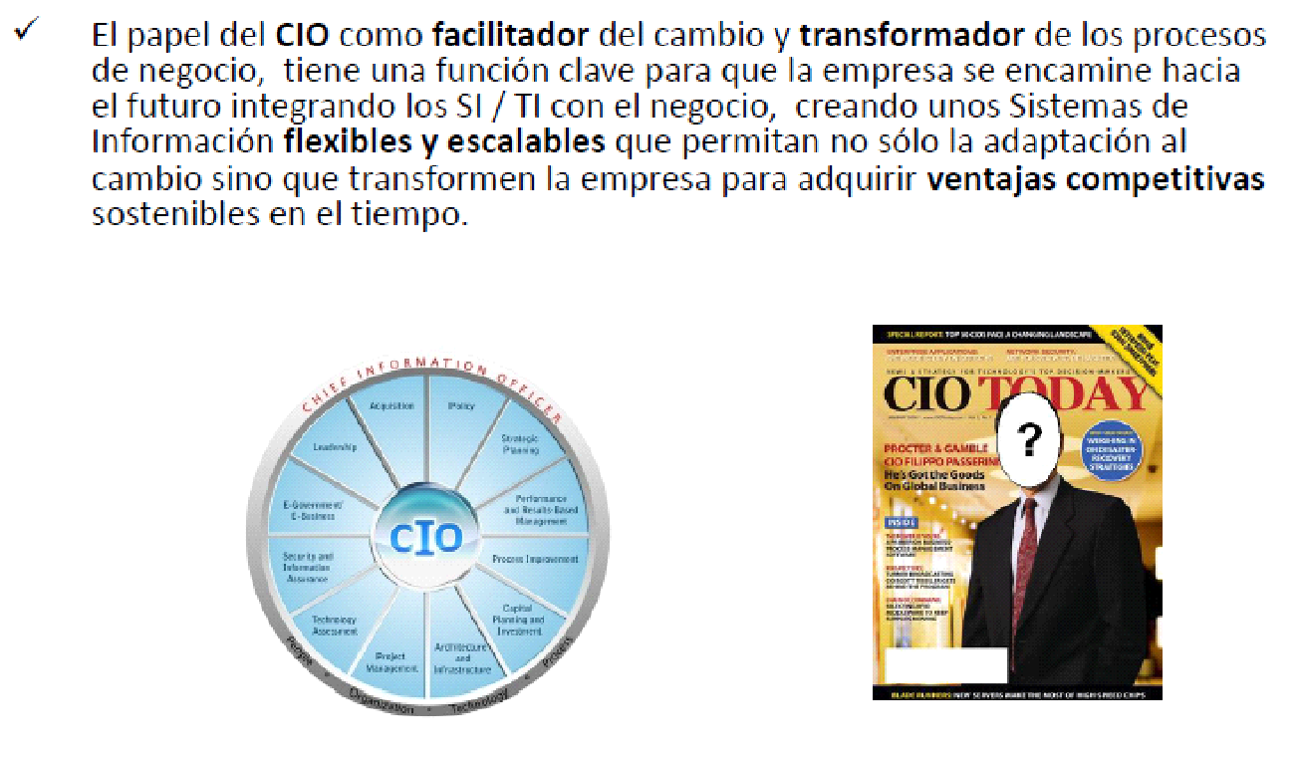
Transformación digital e innovación
Gerencia de la TI – Sesión 9

Slide 11
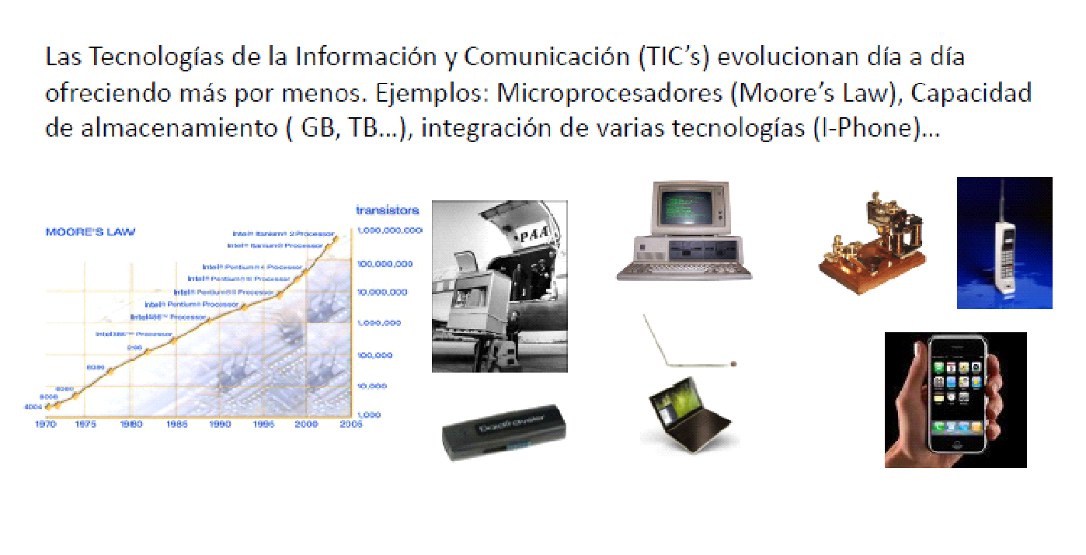
Transformación digital e innovación
Gerencia de la TI – Sesión 9

Slide 12
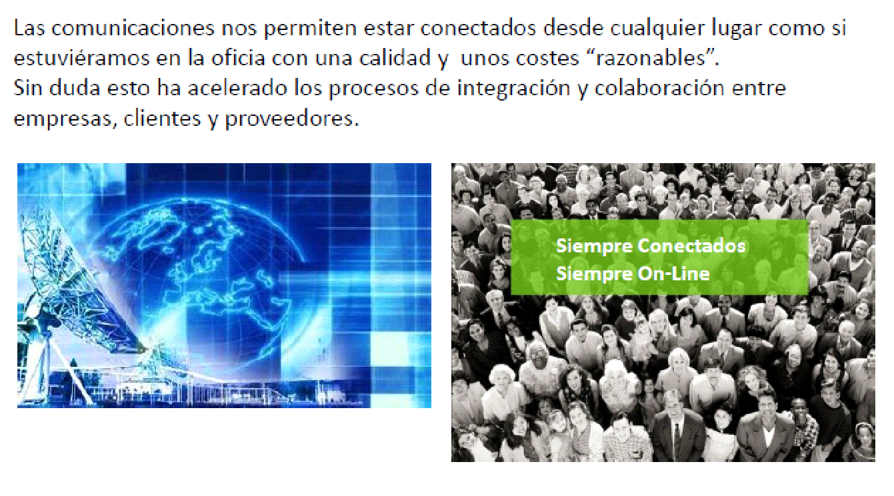
Transformación digital e innovación
Gerencia de la TI – Sesión 9

Slide 13
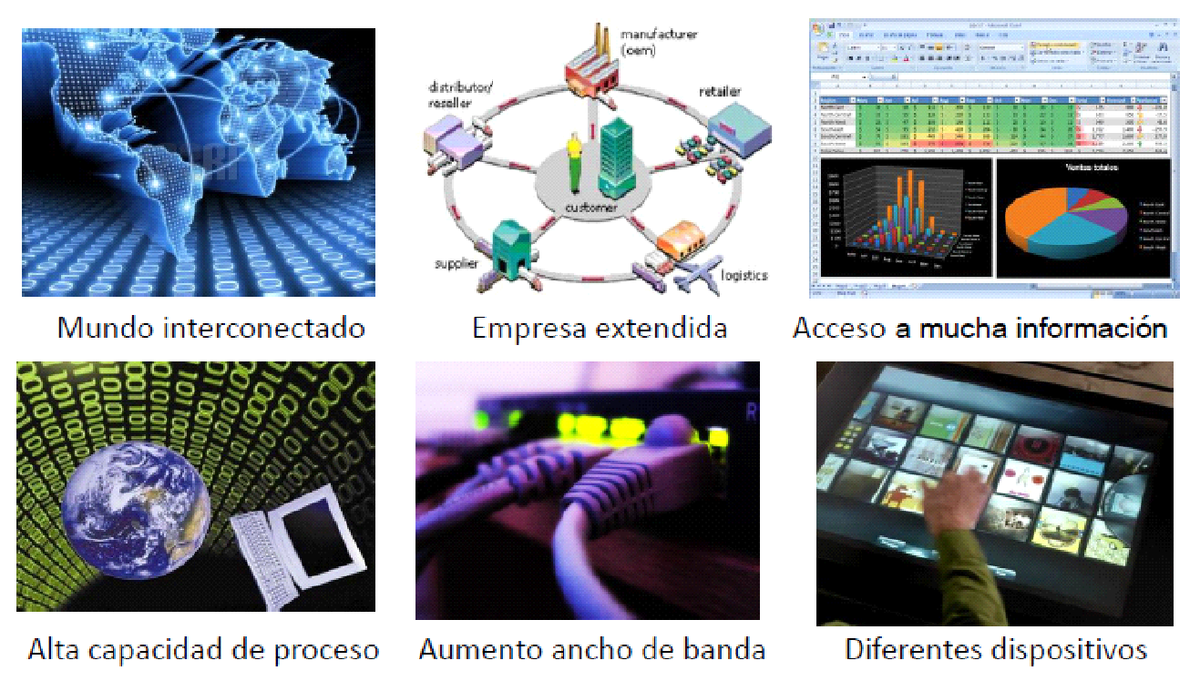
Transformación digital e innovación
Gerencia de la TI – Sesión 9

Slide 14
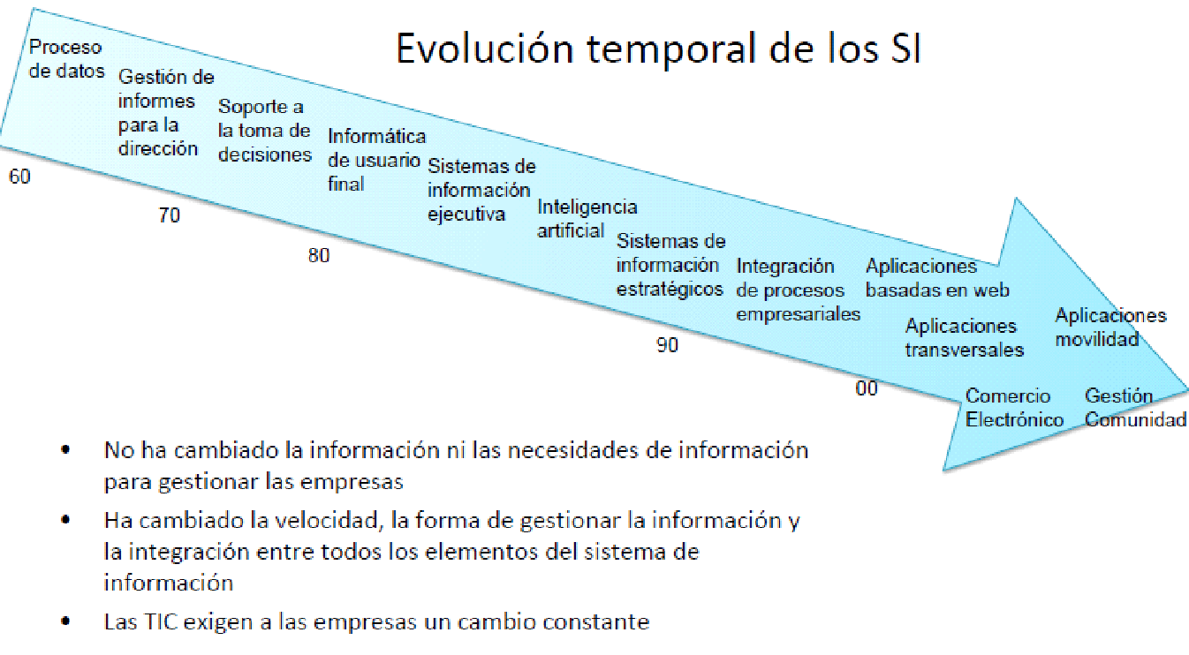
Transformación digital e innovación
Gerencia de la TI – Sesión 9

Slide 15
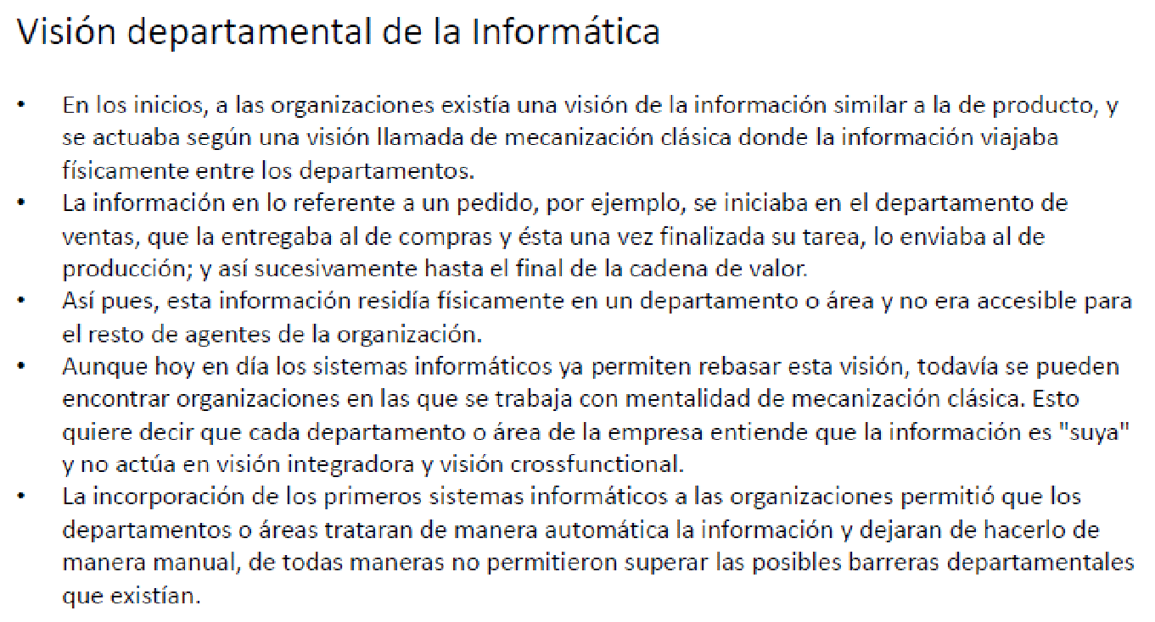
Transformación digital e innovación
Gerencia de la TI – Sesión 9

Slide 16
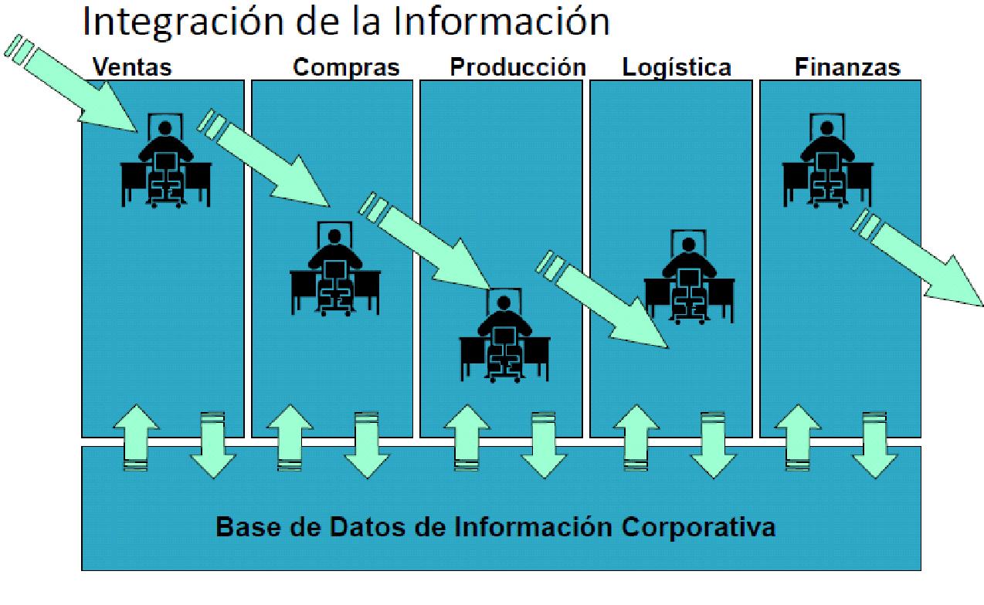
Transformación digital e innovación
Gerencia de la TI – Sesión 9

Slide 17
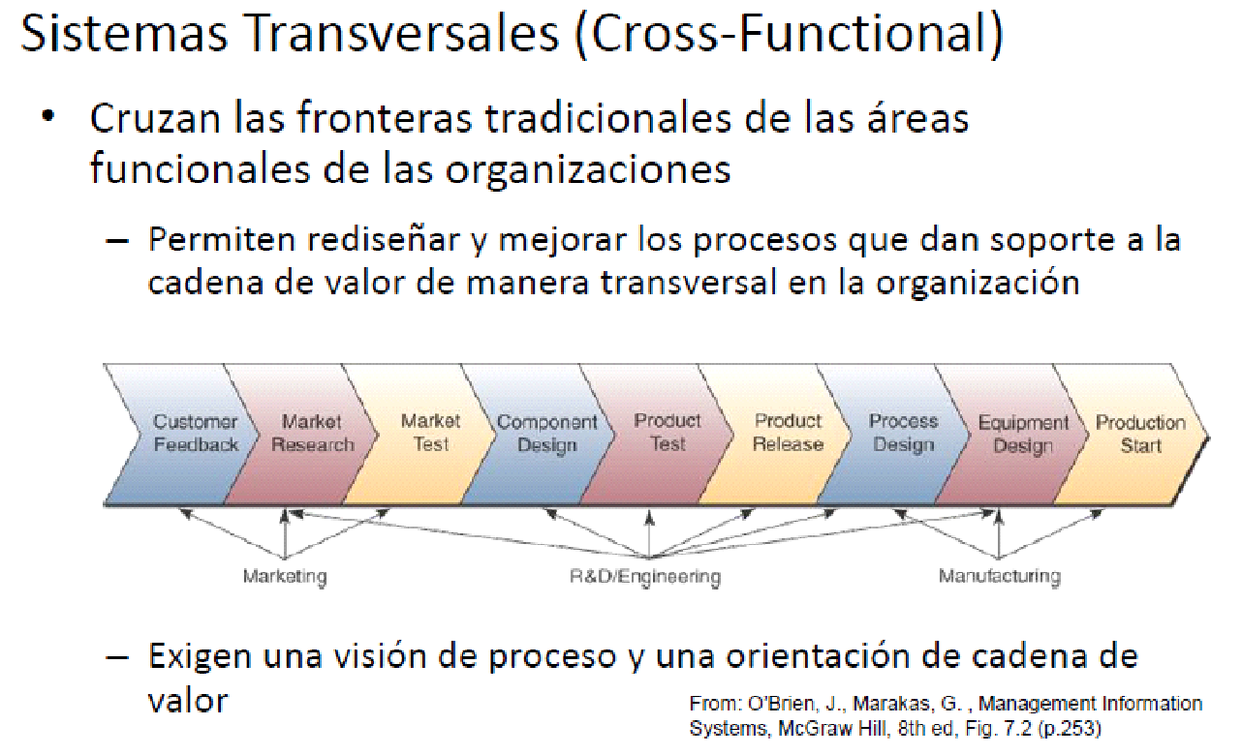
Transformación digital e innovación
Gerencia de la TI – Sesión 9

Slide 18
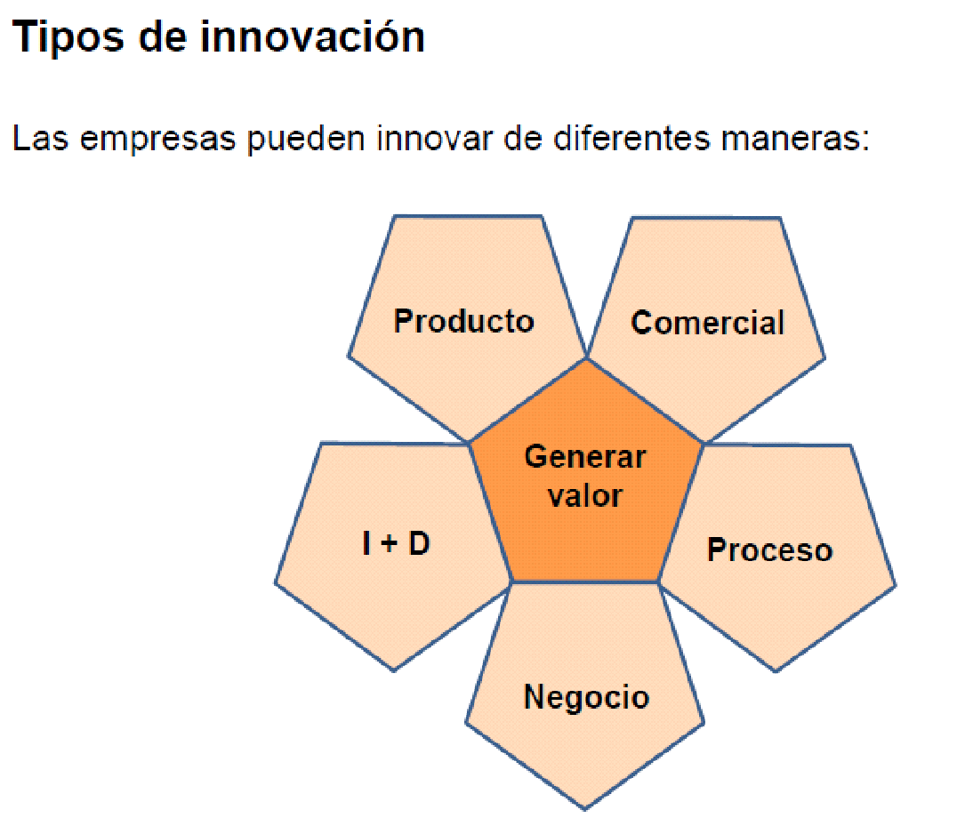
Transformación digital e innovación
Gerencia de la TI – Sesión 9

Slide 19
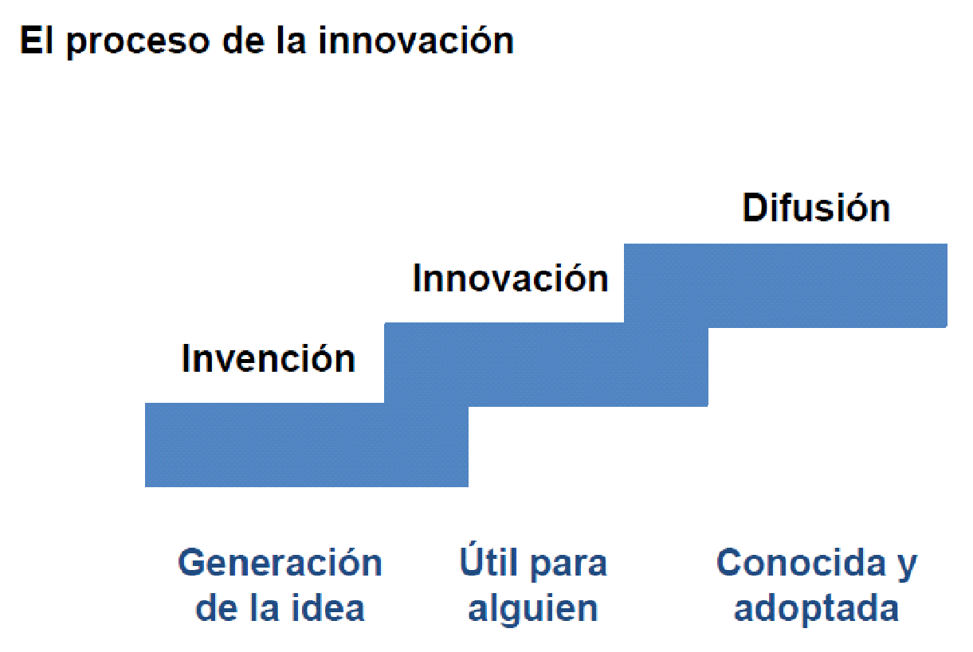
Transformación digital e innovación
Gerencia de la TI – Sesión 9

Slide 20
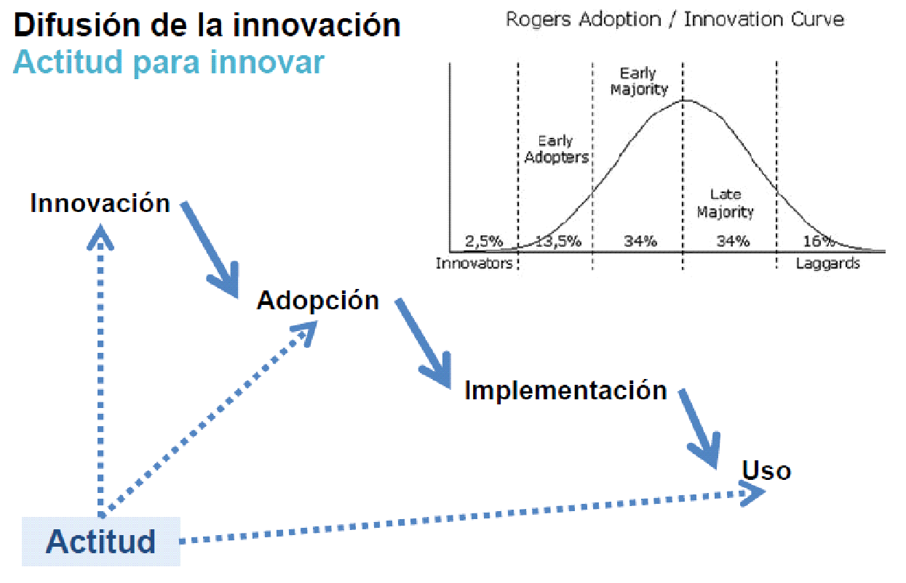
Transformación digital e innovación
Gerencia de la TI – Sesión 9

Slide 21
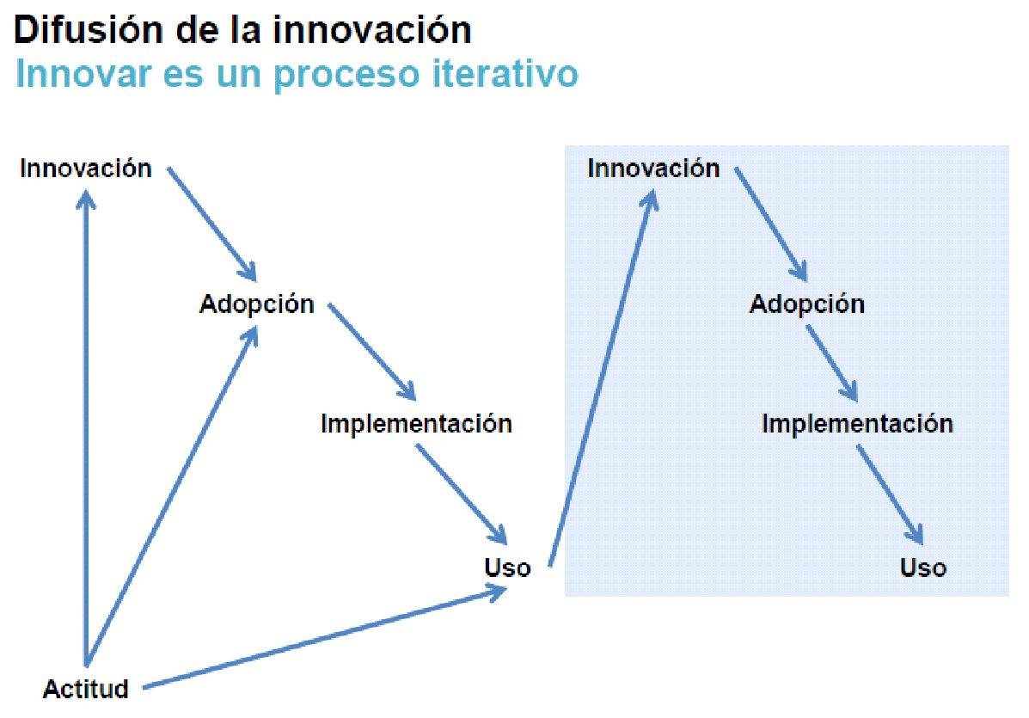
Transformación digital e innovación
Gerencia de la TI – Sesión 9

Slide 22
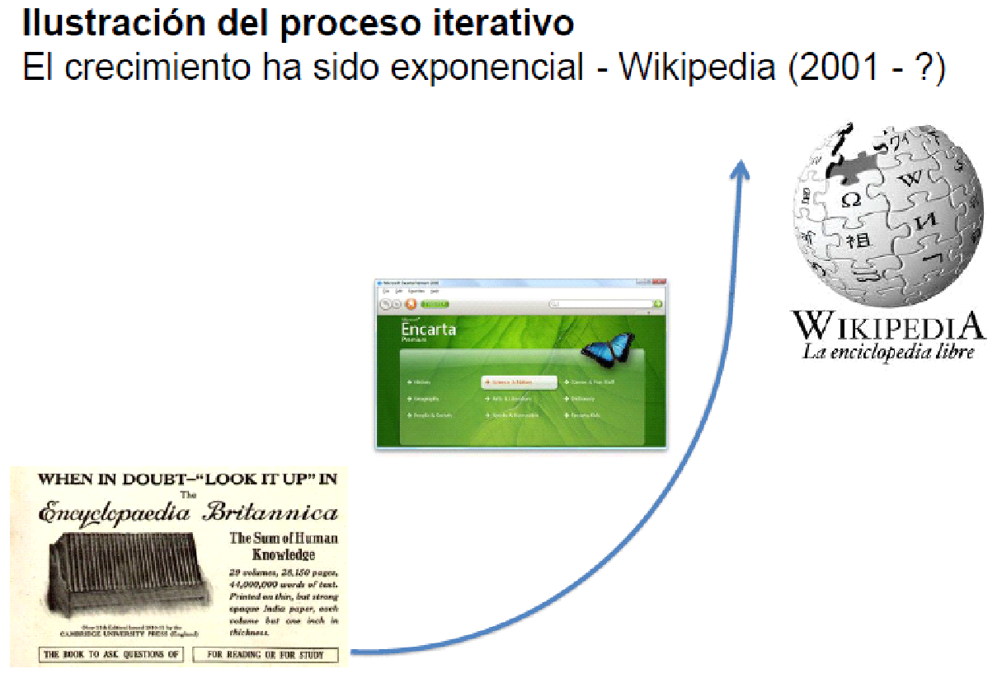
Transformación digital e innovación
Gerencia de la TI – Sesión 9

Slide 23
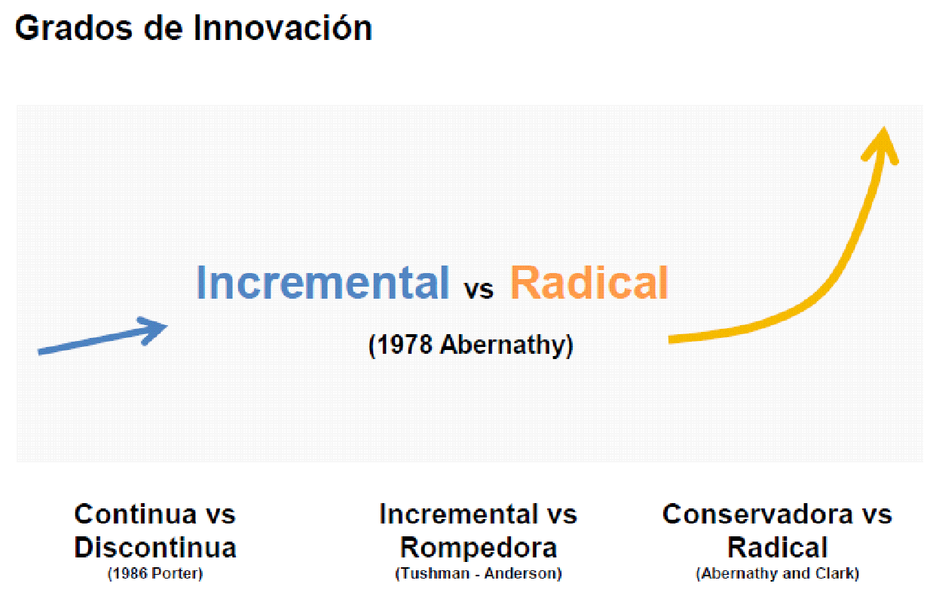
Transformación digital e innovación
Gerencia de la TI – Sesión 9

Slide 24
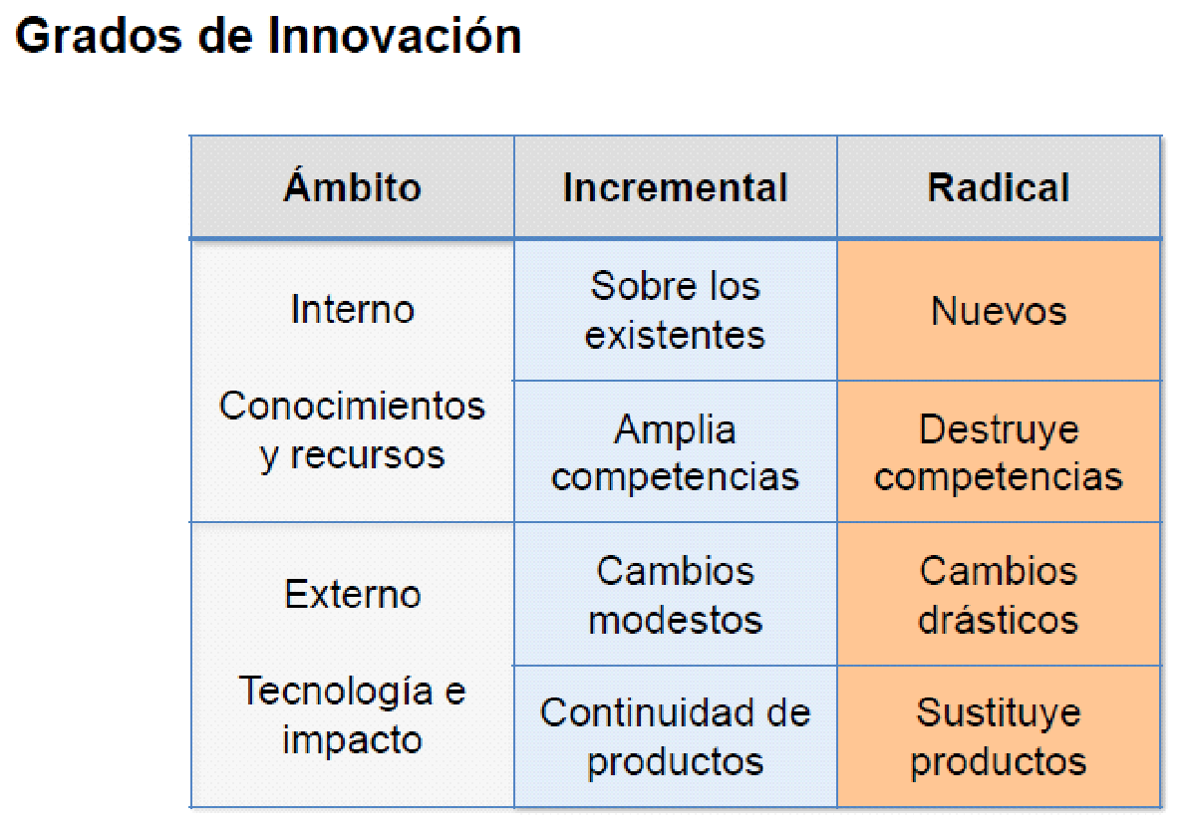
Transformación digital e innovación
Gerencia de la TI – Sesión 9

Slide 25
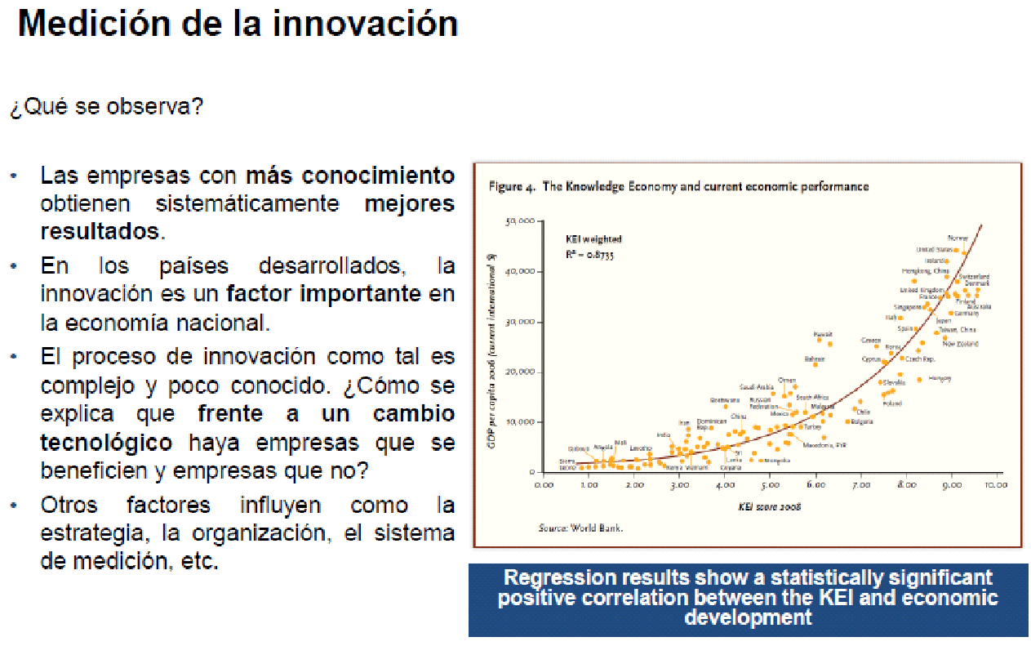
Transformación digital e innovación
Gerencia de la TI – Sesión 9

Slide 26
Autoevaluación
Sesión 9

Slide 27

Evidencia de aprendizaje: Práctica Calificada
En esta sesión se desarrollará una práctica calificada referente a transformación digital e innovación.
Gerencia de la TI – Sesión 9

